Slide 1


Slide 2
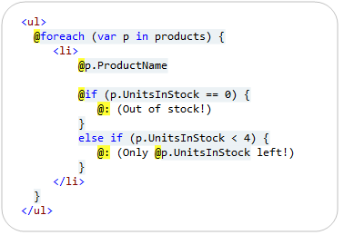
RAZOR Web Pages
¿Qué es RAZOR?
Es un lenguaje de marcas para incluir código de lado servidor en páginas web.
Se basa en ASP.NET.
Es fácil de aprender y usar.
Funciona como PHP.
Soporta lenguajes de programación como C#.
Muy extendido en .Net Core.

Slide 3
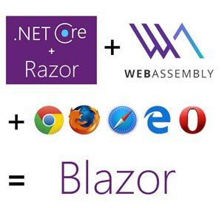
RAZOR Web Pages
RAZOR vs BLAZOR
Razor es una solución para la arquitectura basada en servidor que puede manejar la lógica de api y las plantillas del lado del servidor, pero no puede ofrecer la lógica del lado del cliente fuera de JavaScript.
Blazor es el siguiente paso que permitirá la misma funcionalidad del lado del servidor que Razor, pero integrará la lógica del lado del cliente con C# en lugar de JavaScript.
Además, se está desarrollando para entornos completamente multiplataforma, por lo que tiene limitaciones de comportamiento en lado servidor al no hacer uso de .NET Framework, sino de .NET Core.

Slide 4
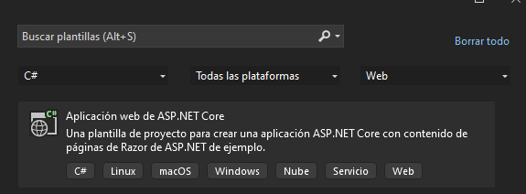
RAZOR Web Pages
Crear un proyecto RAZOR.

Slide 5
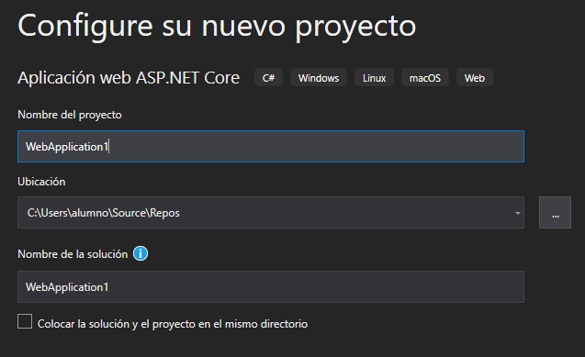
RAZOR Web Pages
Crear un proyecto RAZOR.

Slide 6
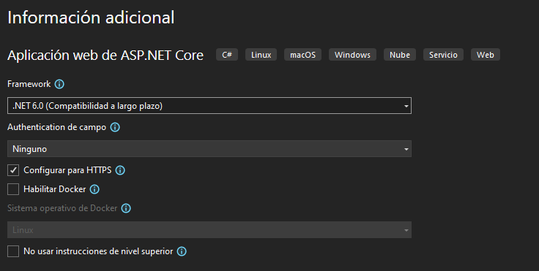
RAZOR Web Pages
Crear un proyecto RAZOR.

Slide 7
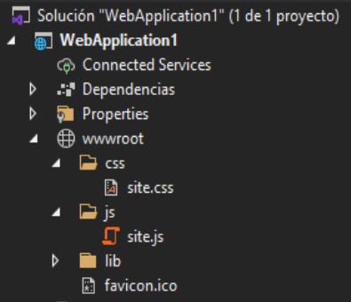
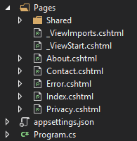
RAZOR Web Pages
Crear un proyecto RAZOR.

Slide 8
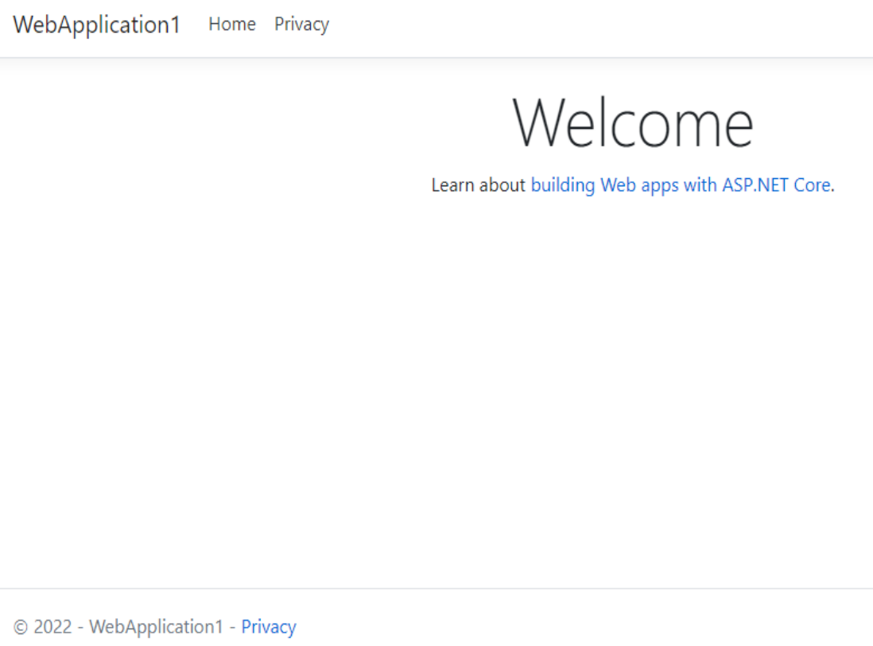
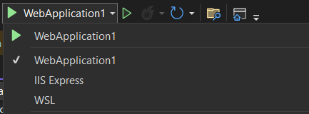
RAZOR Web Pages
Ejecutar el proyecto inicial
Existen distintas formas de ejecutar el proyecto en Windows:
Utilizar el servidor por defecto que ofrece VS2022 (Aparece con el nombre dado al proyecto)
Utilizando el servidor ISS Express

Slide 9
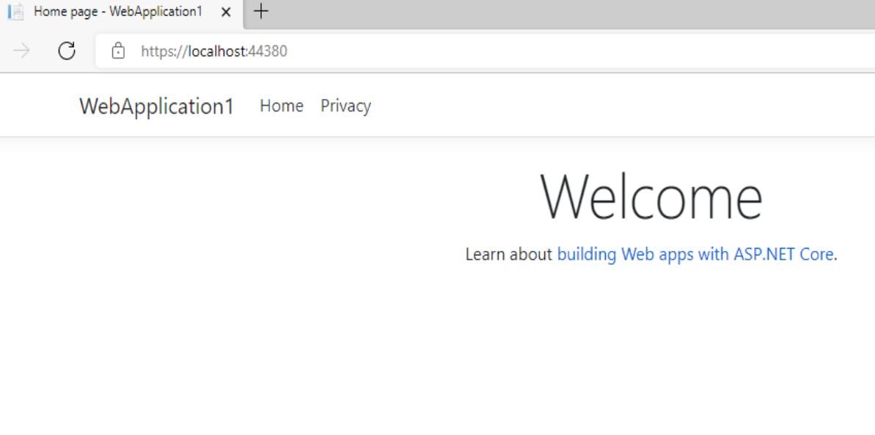
RAZOR Web Pages
Ejecutar el proyecto inicial

Slide 10
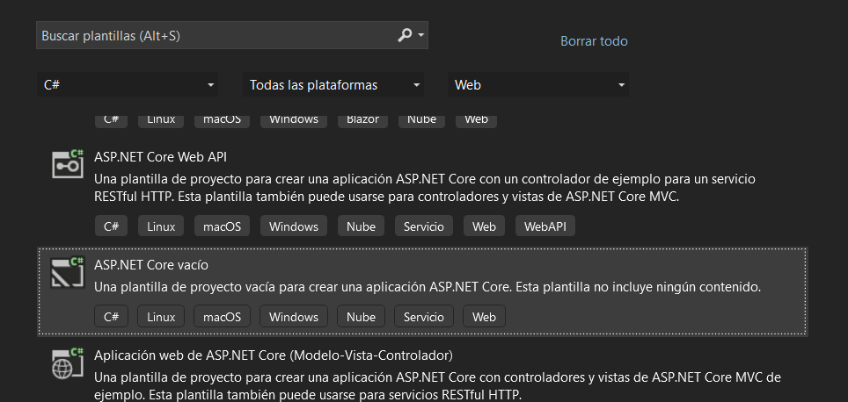
RAZOR Web Pages
Entonces, ¿cómo generamos un proyecto limpio?

Slide 11
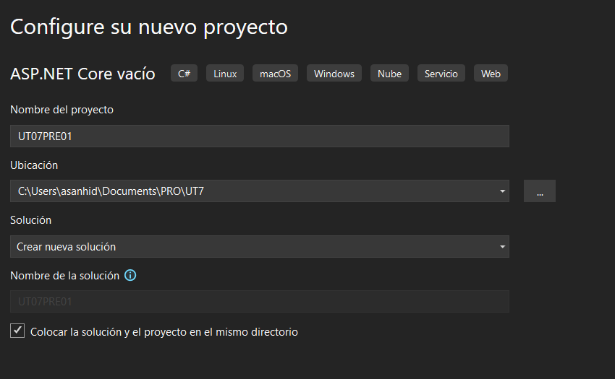
RAZOR Web Pages
Entonces, ¿cómo generamos un proyecto limpio?

Slide 12
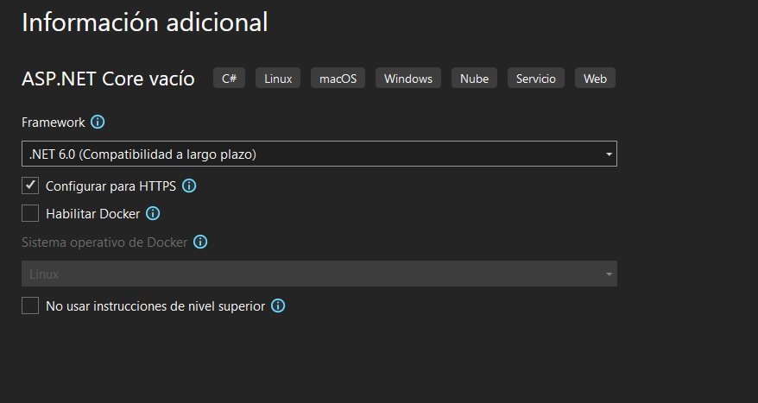
RAZOR Web Pages
Entonces, ¿cómo generamos un proyecto limpio?

Slide 13
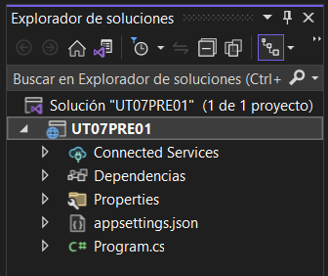
RAZOR Web Pages
Ahora, ya tenemos un proyecto nuevo.
Antes de poder visualizar nuestra primera página, tendremos que realizar las siguientes acciones sobre nuestro proyecto:
Modificar “Program.cs” para que puedan mapearse las páginas Razor
Crear un directorio “Pages” para contener las páginas a crear.
Crear una nueva página Razor vacía.

Slide 14
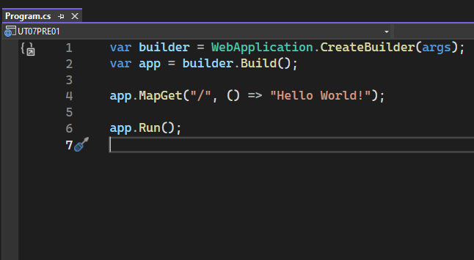
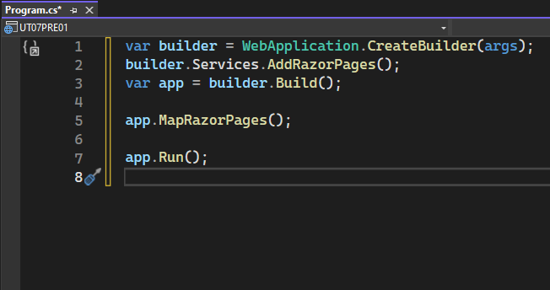
RAZOR Web Pages
Modificamos Propgram.cs

Slide 15
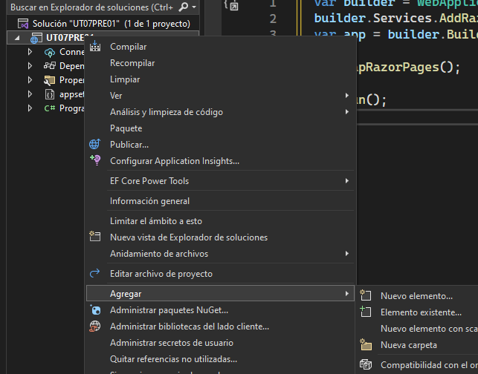
RAZOR Web Pages
Agregamos nueva carpeta “Pages”

Slide 16
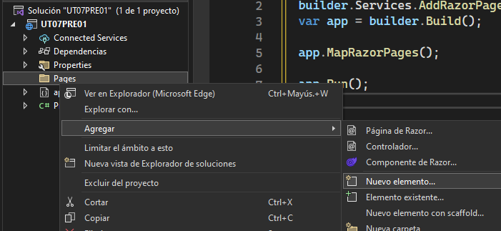
RAZOR Web Pages
Creamos nueva página en el directorio “Pages”

Slide 17
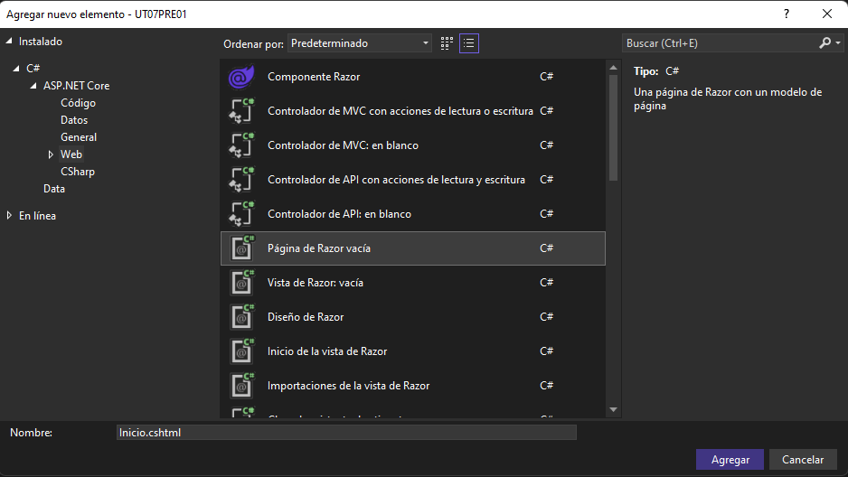
RAZOR Web Pages
Al que le podemos agregar nuevos elementos.

Slide 18
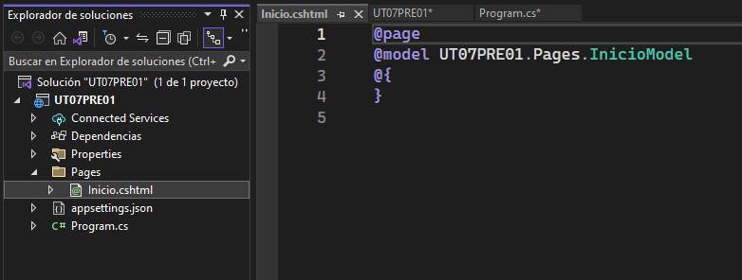
RAZOR Web Pages
Y vemos el fichero creado.

Slide 19
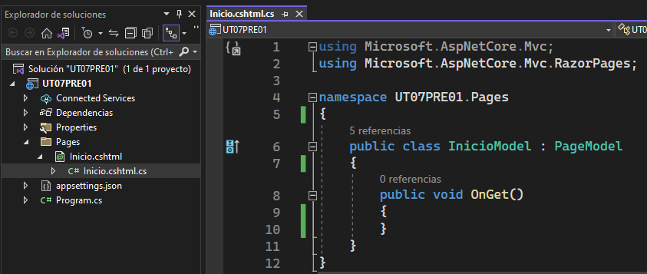
RAZOR Web Pages
Si desplegamos la página creada, veremos que también se ha creado otro archivo de igual nombre y extensión .cs que será el modelo de esta página.
Esta clase contiene un método OnGet que veremos más adelante.
Y vemos el fichero creado.

Slide 20
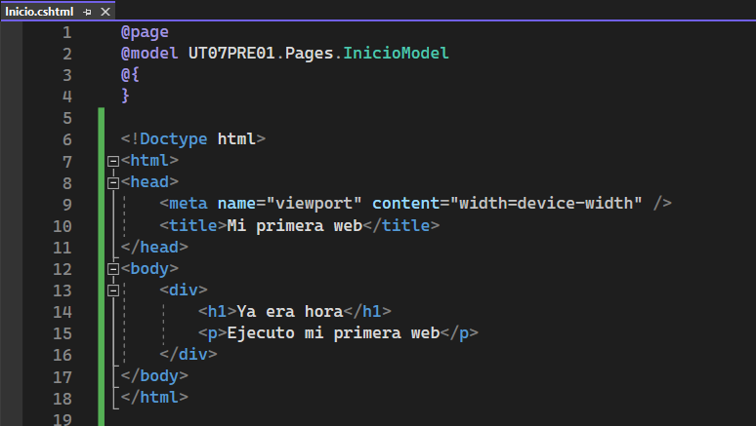
RAZOR Web Pages
Modificamos la página a nuestro gusto.

Slide 21
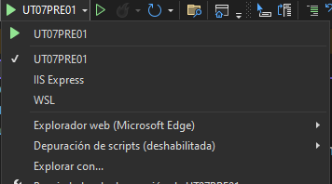
RAZOR Web Pages
Y la mandamos ejecutar.

Slide 22
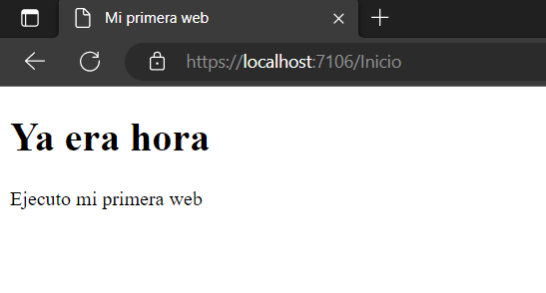
RAZOR Web Pages
Esto nos da:

Slide 23
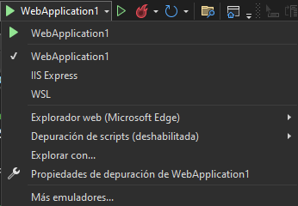
RAZOR Web Pages
No sólo lo podemos ejecutar sobre Edge.

Slide 24
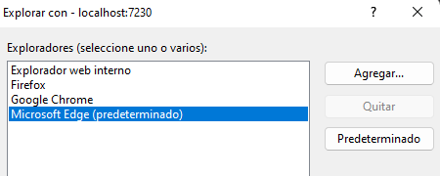
RAZOR Web Pages
Y si tenemos instalado el Chrome:

Slide 25
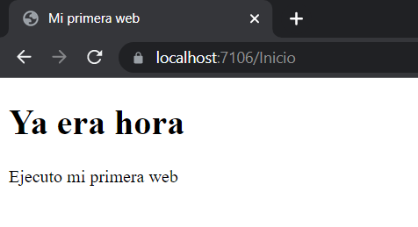
RAZOR Web Pages
Lo veremos en el Chrome.

Slide 26
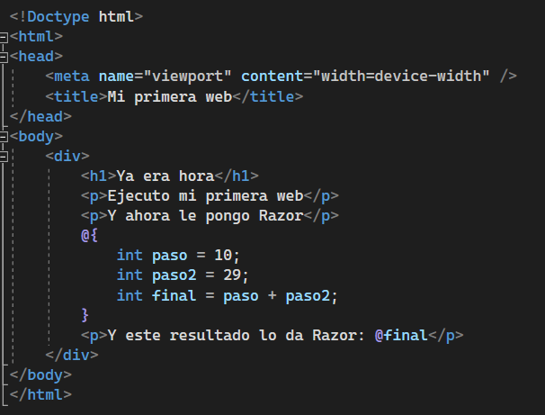
RAZOR Web Pages
Eso ya lo sabemos hacer
(Lenguaje de Marcas).
¿Y RAZOR?

Slide 27
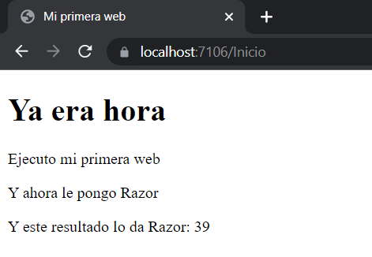
RAZOR Web Pages
Ejecutamos:

Slide 28
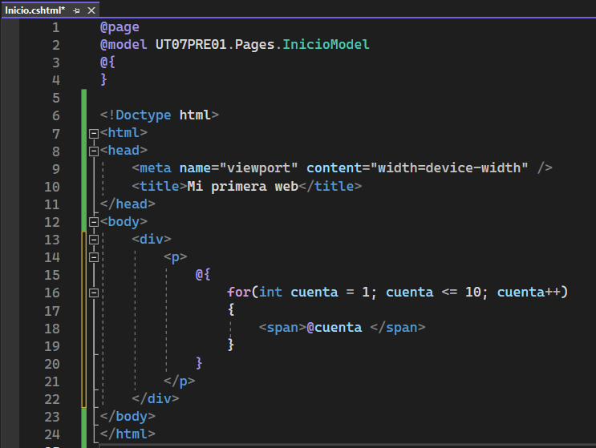
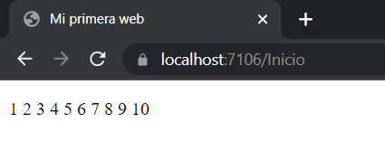
RAZOR Web Pages
Y podemos poner bucles.

Slide 29
RAZOR Web Pages
¿Y para introducir información en la página?
Se emplearán técnicas distintas según el método HTTP por el que se llame a una página, pero básicamente tendremos dos formas:
GET: Si la página se solicita por este método, los datos se podrán pasar mediante el segmento query de la URL.
POST: Este tipo de llamadas sólo se pueden hacer mediante un formulario, por tanto los datos se obtendrán del formulario que generó esta llamada.

Slide 30
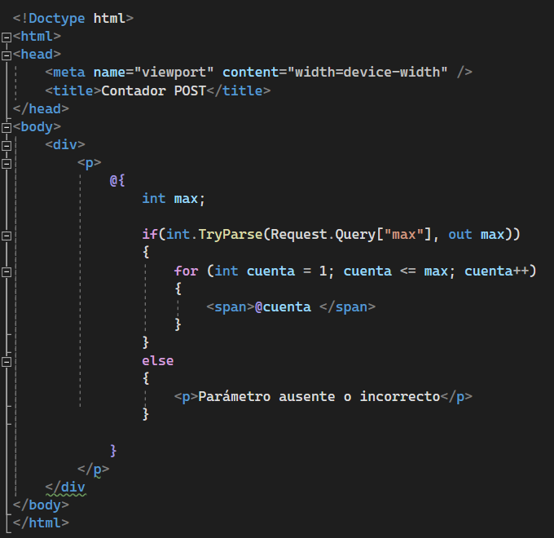
RAZOR Web Pages
Método GET
Los datos se obtienen de el segmento query de la URL que invoca la página.
Se utiliza el objeto Request (contiene la información de la consulta realizada) para acceder a la lista de parámetros.

Slide 31
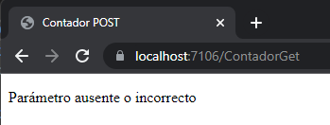
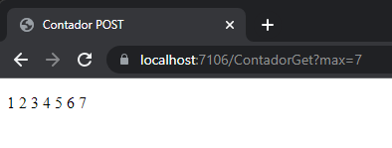
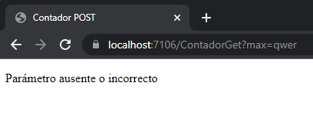
RAZOR Web Pages
Método GET
Se pueden incluir varios parámetros separados por el carácter ‘&’
<host>:<port>?parm1=value1&param2=value2

Slide 32
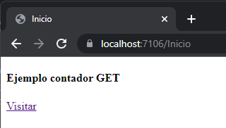
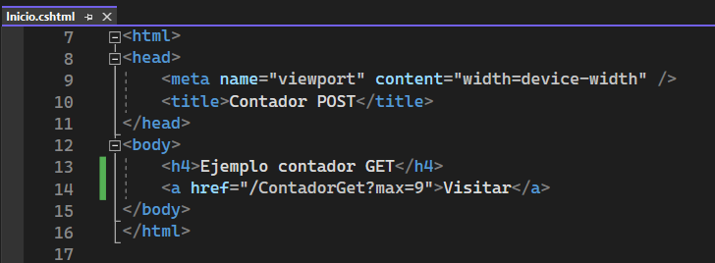
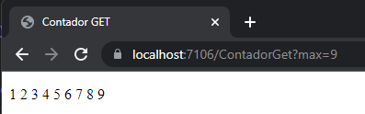
RAZOR Web Pages
Método GET
También es posible solicitar una página por GET desde otra, pasando parámetros.

Slide 33
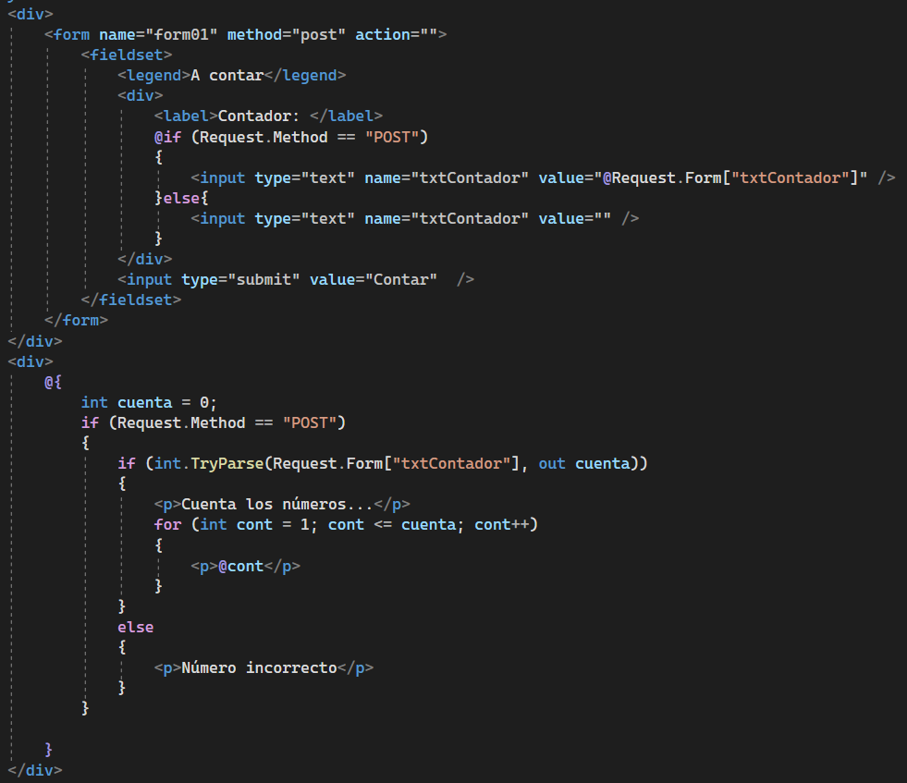
RAZOR Web Pages
Método POST
Utilizamos formularios de HTML, por ejemplo.
Sólo una página que se pasa información a sí misma.
Esto es un POST.

Slide 34
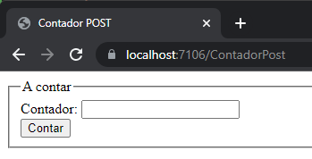
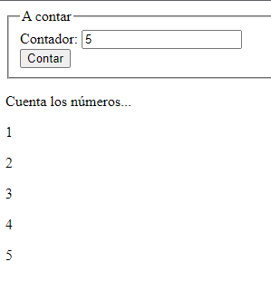
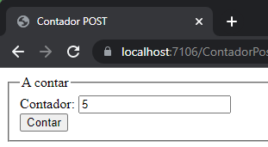
RAZOR Web Pages
Si ejecutamos …

Slide 35
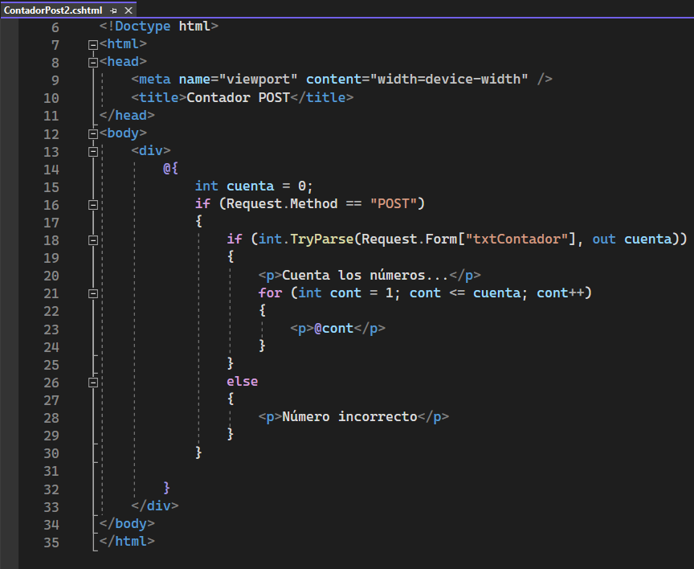
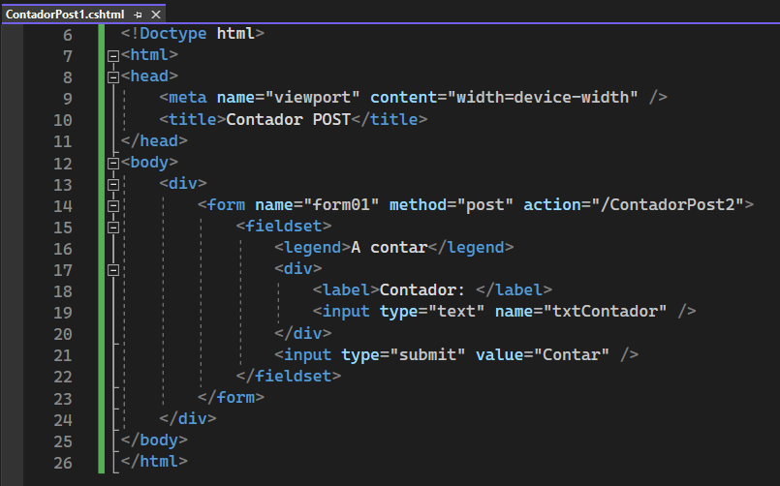
RAZOR Web Pages
Y pasamos la información a otra página

Slide 36
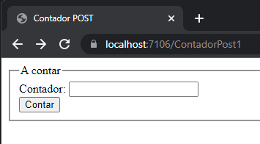
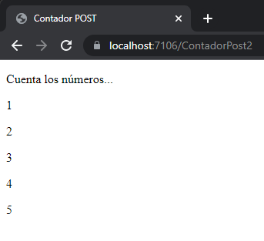
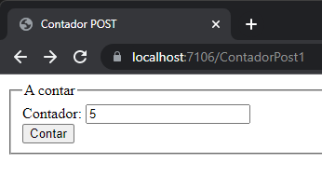
RAZOR Web Pages
Si ejecutamos …

Slide 37
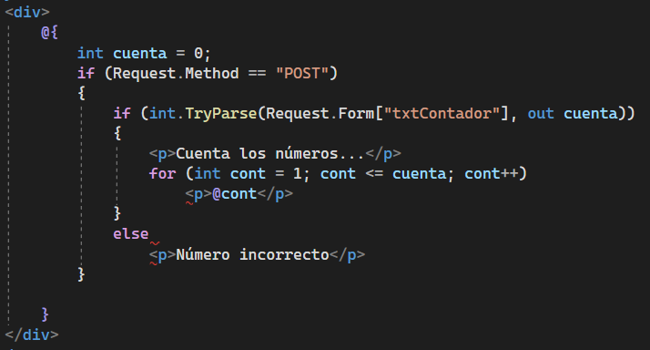
RAZOR Web Pages
¡Cuidado con las {}!
Ahora sí son obligatorias

Slide 38
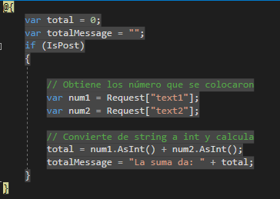
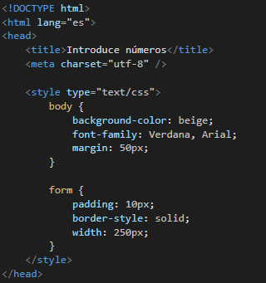

RAZOR Web Pages
Podemos colocar cualquier elemento de HTML y CSS en el código, así como JavaScript.

Slide 39



RAZOR Web Pages
Así nuestra web se verá un poco mejor.

Slide 40


RAZOR Web Pages
Podemos hacer esto mismo pero con un método GET.

Slide 41



RAZOR Web Pages
Y nuestra web funciona.

Slide 42
RAZOR Web Pages
Ejercicios
1.- Crea una nueva página a la que se le pase el ID de un usuario, el nombre de este y su edad, mediante el método GET.
2.- Se tendrá que mostrar está información del usuario y felicitarle tantas veces como años cumpla.
Realizar la misma funcionalidad del ejercicio anterior pero introduciendo los datos en un formulario y utilizando el método POST en una misma página. Tras hacer “submit” el formulario tendrá que reflejar los mismos datos introducidos, además de mostrar los datos en un formato más legible.

Slide 43

RAZOR Web Pages
Ejercicios
El aspecto visual será algo así:

